Slide 1
CAN VE CANAN MAHREMİYETİ ÖGRENİYOR

Slide 3
Beni mutlu eden şeyler ☺

Slide 5
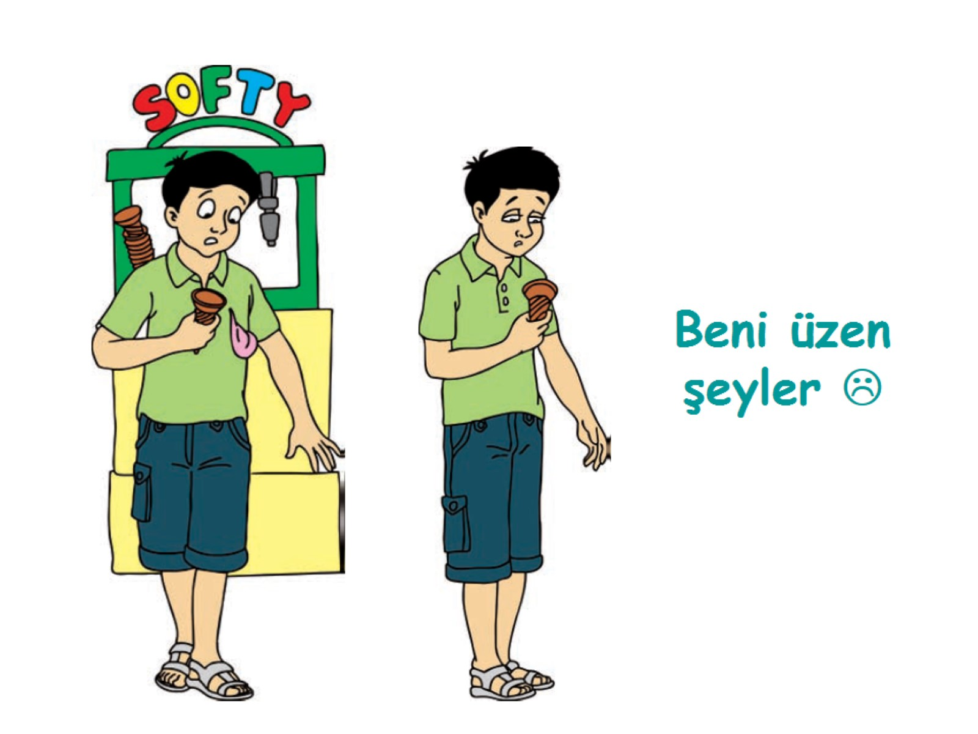
Beni üzen şeyler ☹

Slide 6
Beni korkutan şeyler ☹

Slide 7
Beni sinirlendiren şeyler ☹

Slide 8
Bazen kafam çok karışır. Ne hissedeceğimi bilemem ???

Slide 9
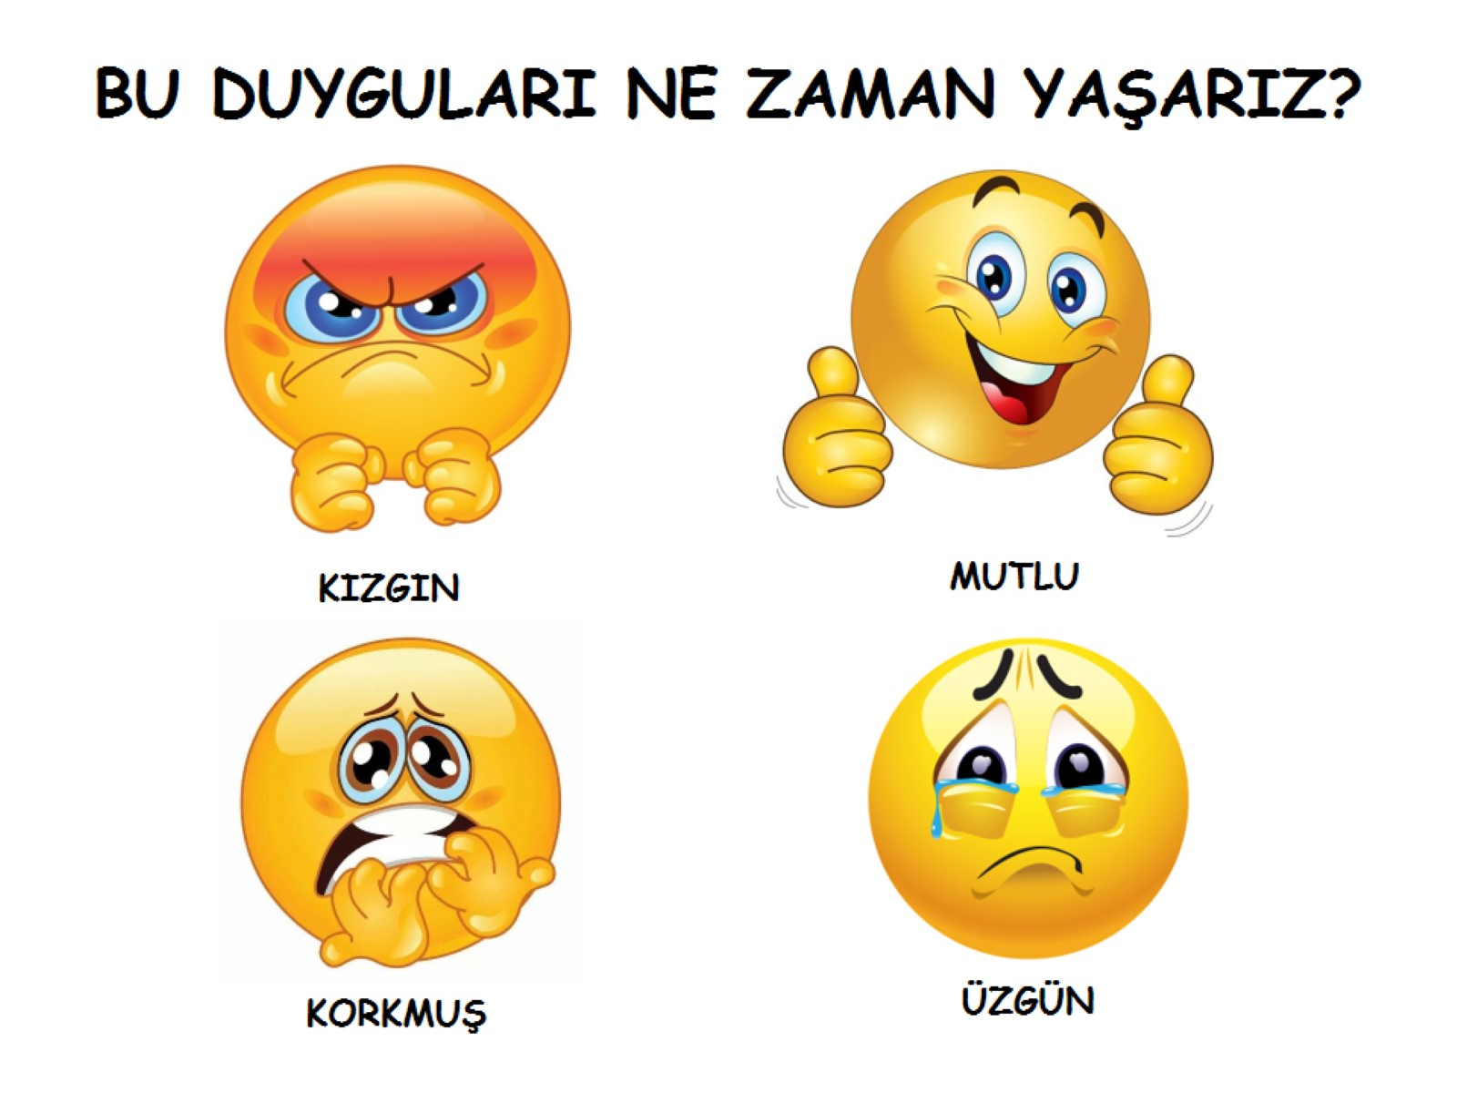

Slide 11
Anneme sarıldığımda kendimi güvende hissediyorum. Anneme sarılmak beni mutlu ediyor.

Slide 12
NE HİSSEDERSİN?

Slide 13
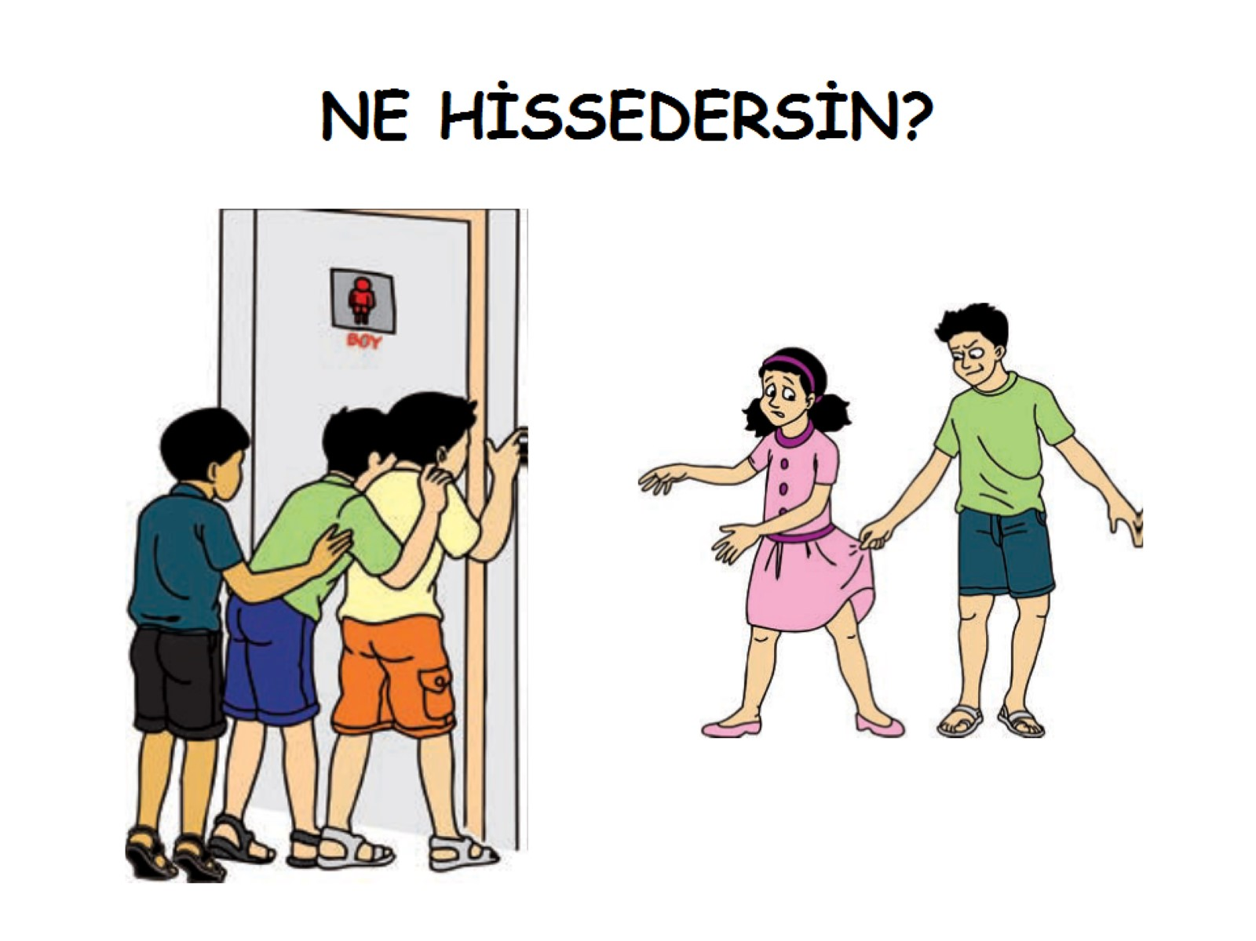
NE HİSSEDERSİN?

Slide 14
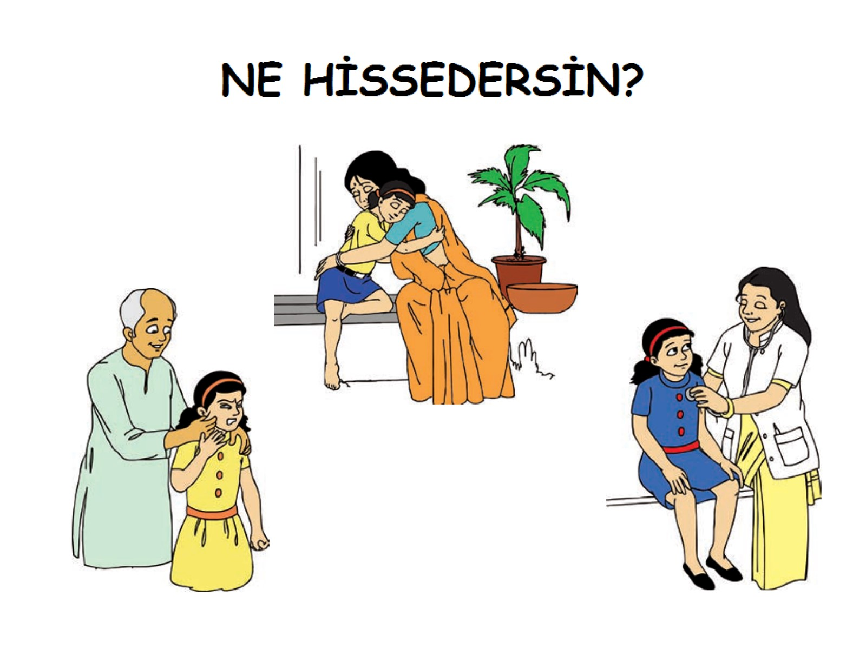
NE HİSSEDERSİN?

Slide 15
ÖZEL BÖLGELERİMİZ

Slide 16
Mayomuzun kapattığı yerler, özel bölgelerimizdir

Slide 17
ÖRNEK OLAY -1-

Slide 18
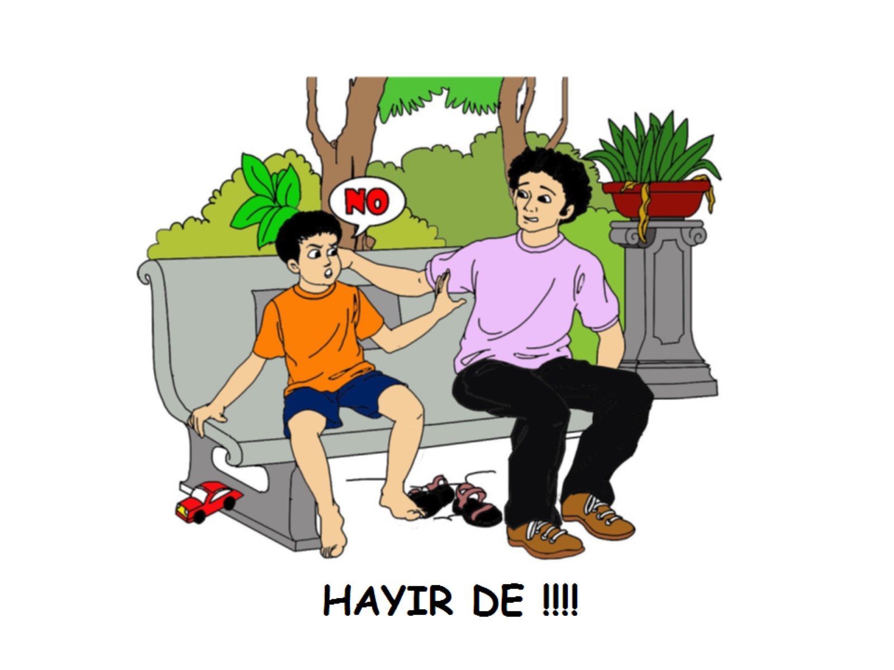

Slide 19
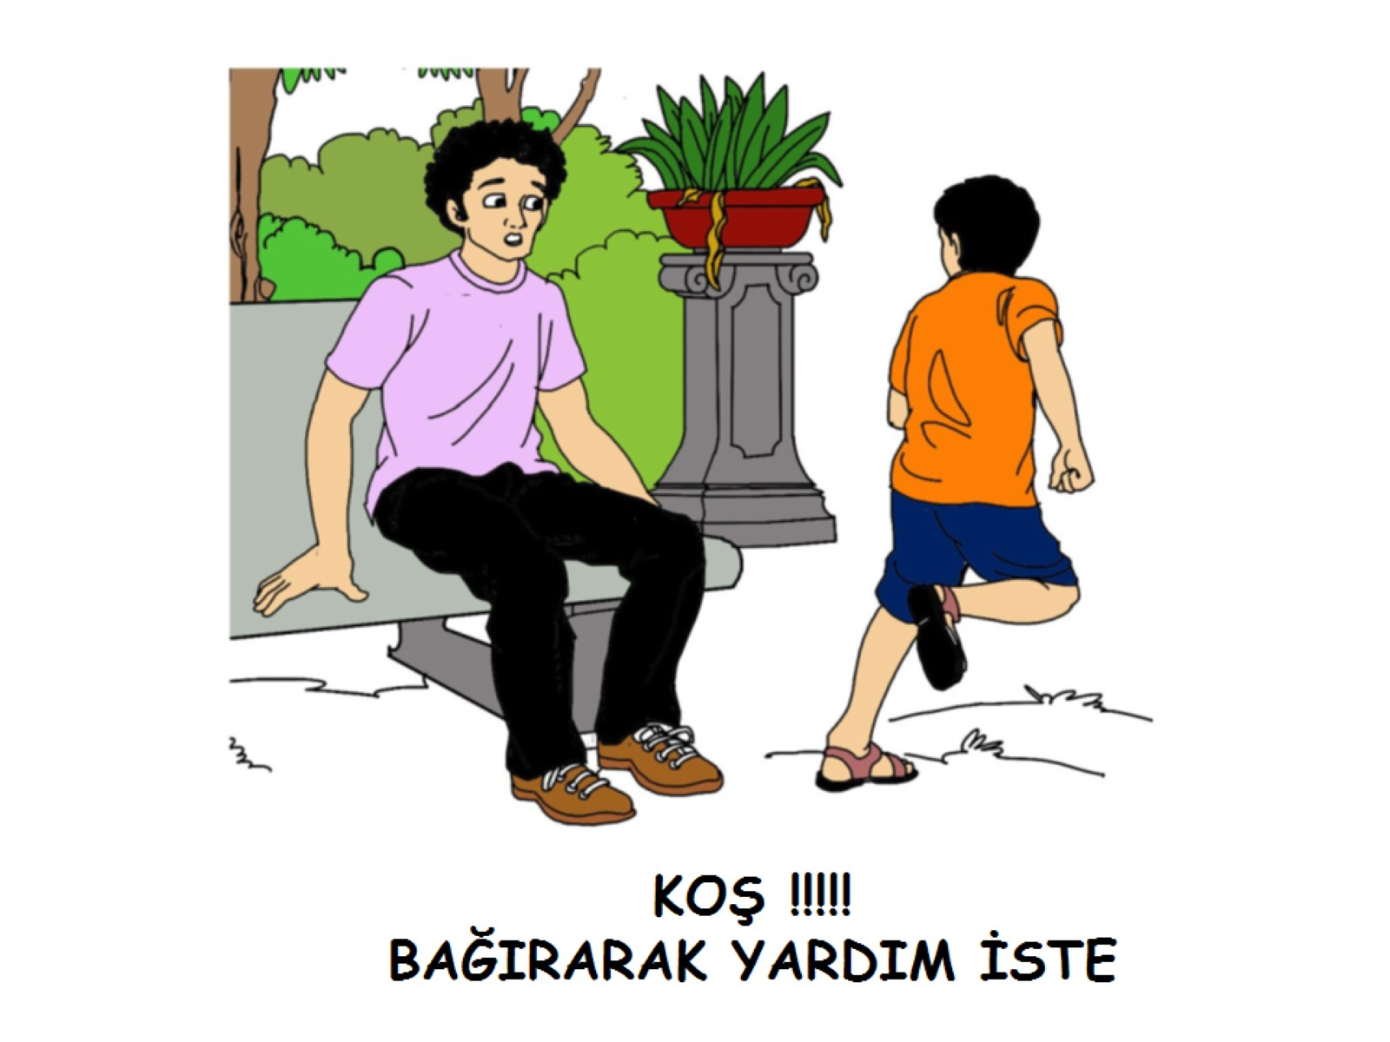

Slide 20
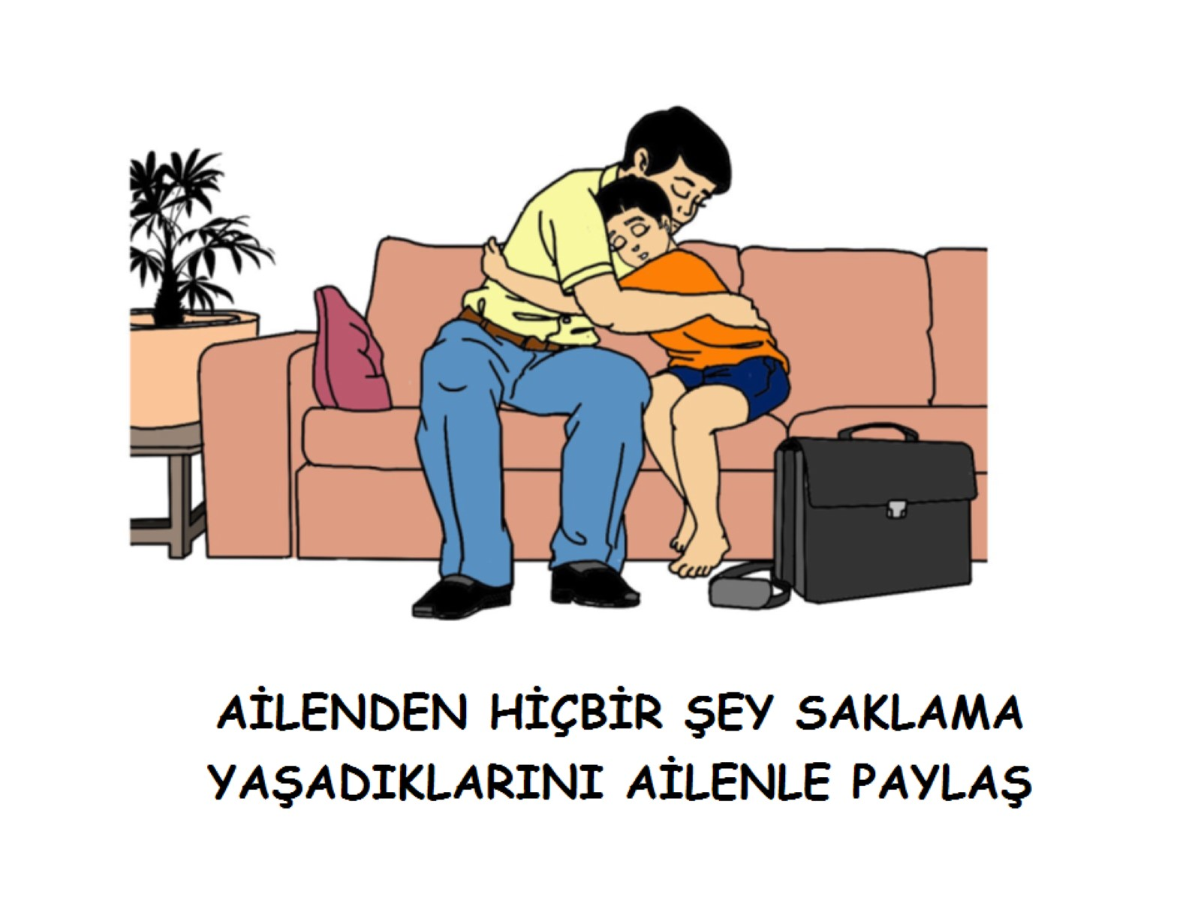

Slide 22
ÖRNEK OLAY -2-

Slide 26
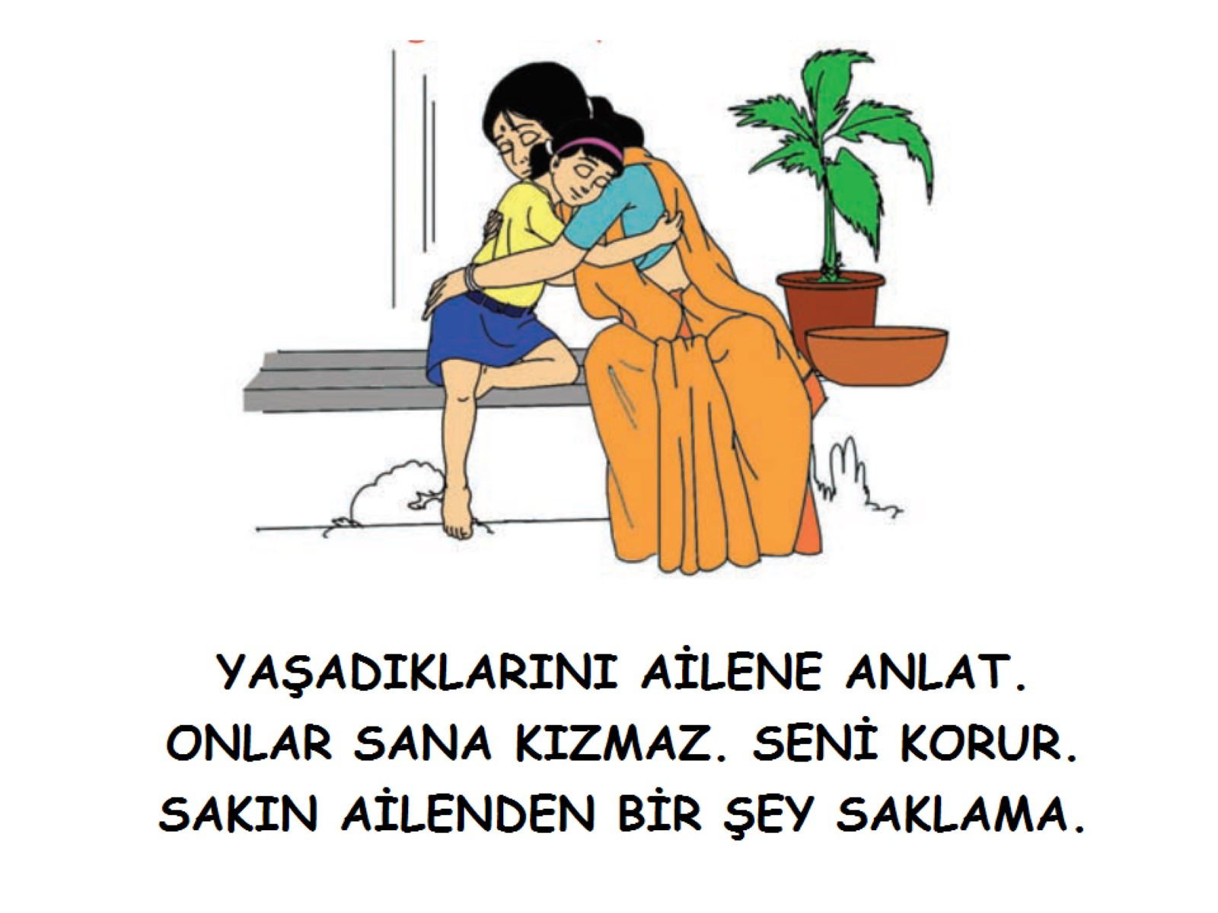

Slide 27
Doğru - Yanlış

Slide 28
Bazı dokunmalar kafamı karıştırıyor. Ne hissetmem gerektiğini bilmiyorum. Böyle zamanlarda güvendiğim bir kişiye (anne-babama, öğretmenime, rehber öğretmenime) soruyorum.

Slide 30
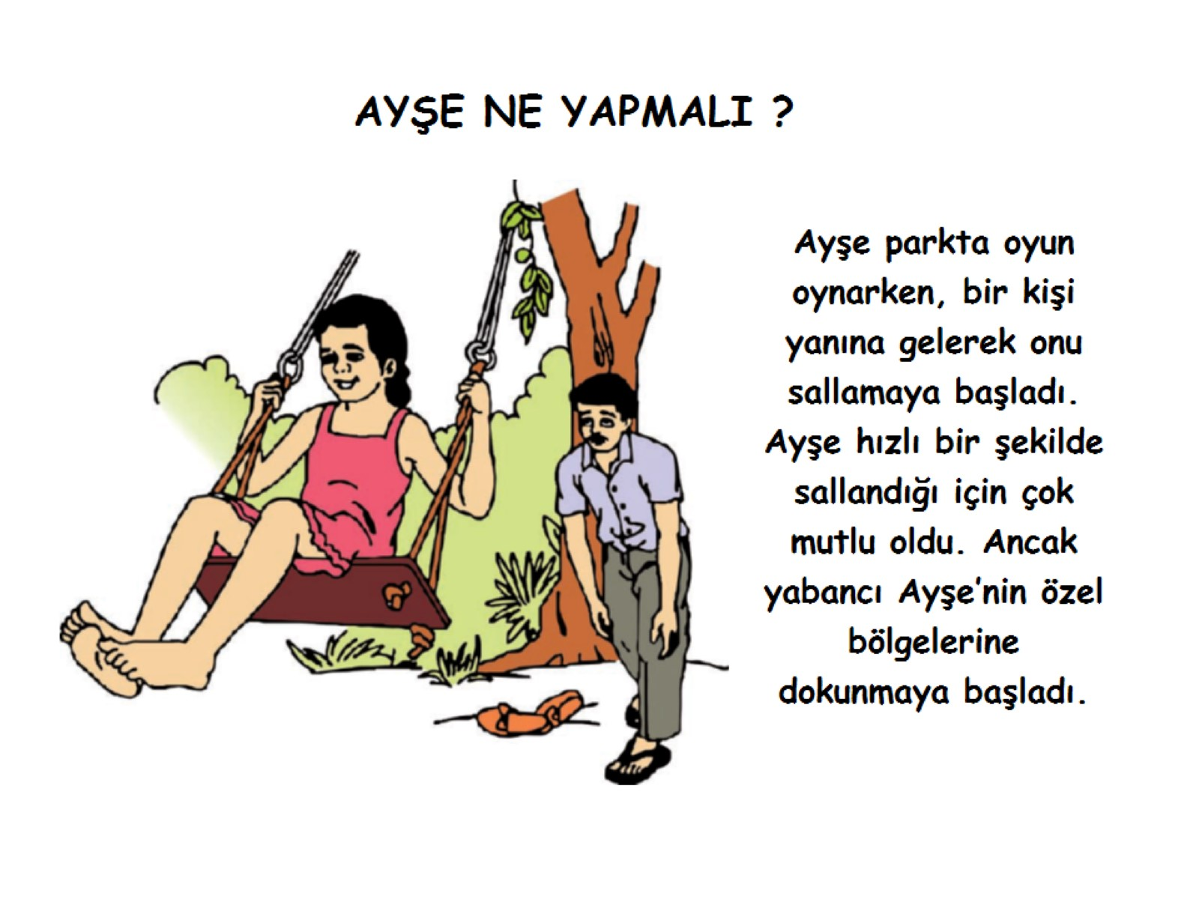

Slide 31
NERMİN NE YAPMALI?

Slide 32
Nermin ne yapacağını bilemedi ve bu olayı öğretmenine anlattı yardım istedi.Öğretmeni ile Nermin birlikte karar verdiler olayı ailesine ve güvenlik kuvvetlerine bildirdiler.

Slide 33
Annesi ve babası Nermin’e çok destek oldu. Her ne olursa olsun onun yanında olduğunu dile getirdiler.

Slide 34
Fatih’e bir tanıdığı ders anlatıyordu. Bir gün “sana vücudumuzun bölgelerini anlatacağım” dedi. Daha sonra kendi özel bölgelerini Fatih’e göstermeye başladı.

Slide 35
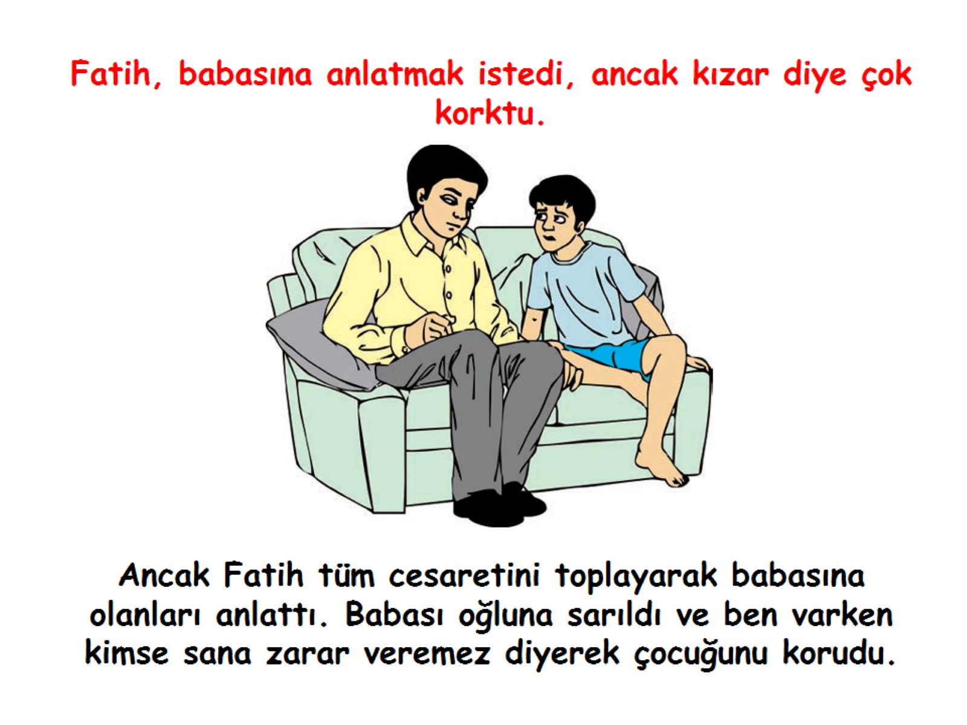
Fatih, babasına anlatmak istedi, ancak kızar diye çok korktu.

Slide 36
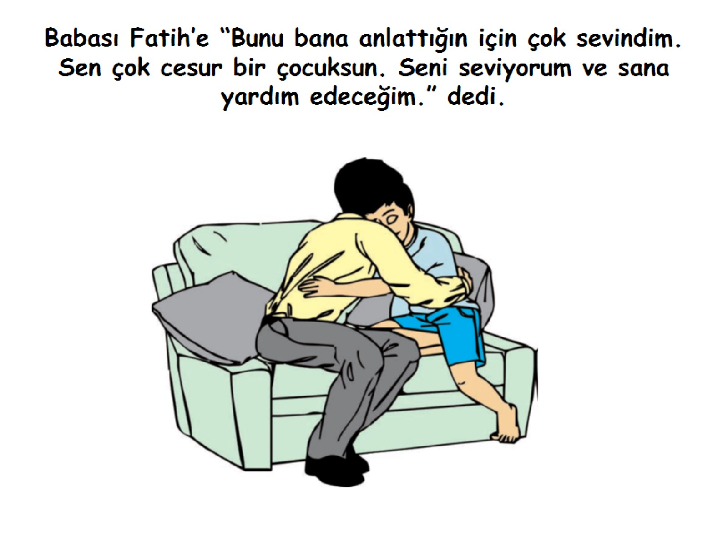
Babası Fatih’e “Bunu bana anlattığın için çok sevindim. Sen çok cesur bir çocuksun. Seni seviyorum ve sana yardım edeceğim.” dedi.

Slide 37
Başına gelenler senin hatan değil !!!! Korkma, Hayır de!!! Yardım istemekten çekinme!!!

